Slide 1
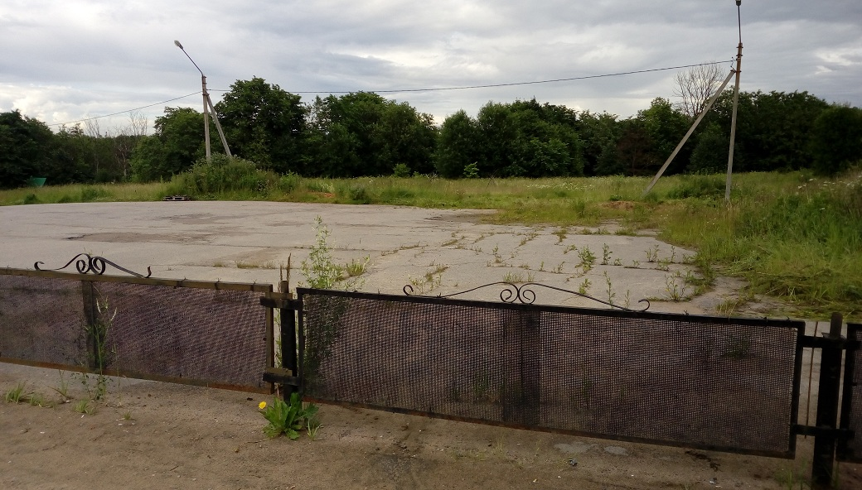


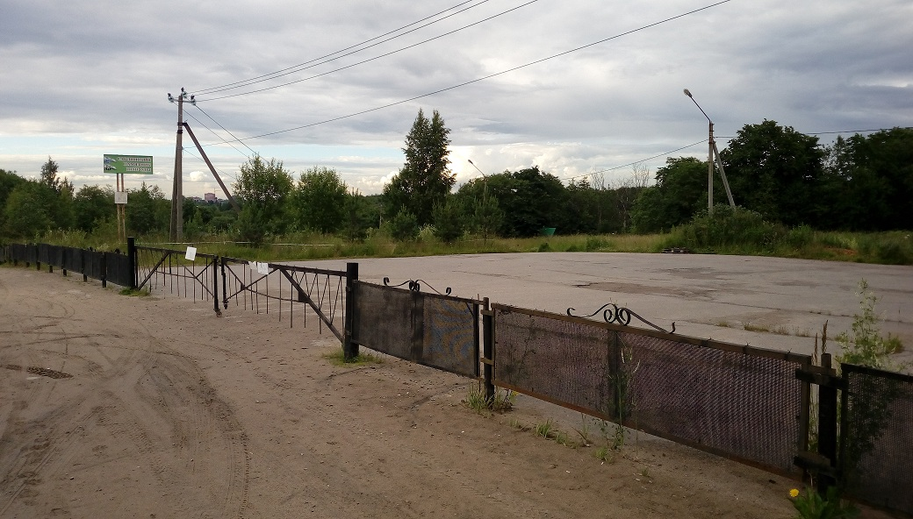

Предложение недвижимого имущества для субъектов МСП и самозанятых граждан из Перечня имущества Ульяновского городского поселения
АРЕНДА
Ленинградская область, Тосненский р-н, гп Ульяновка, лит. А, автодорога Ульяновка-Отрадное, 7 км.
1440 кв.м.
Назначение: площадка для стоянки автотранспорта
Кадастровый номер: 47:26:0301001:3894
Андреева Ирина Викторовна – начальник отдела ЖКХ, тел. 8 (81361) 93-715
smi-admsablino@mail.ru

